Slide 1
占卜
110502021 資工2B 黃曦樂
110502024 資工2B 李佳祐
110502018 資工2B 范家齊
110503011 資工2B 連翔胤

Slide 2
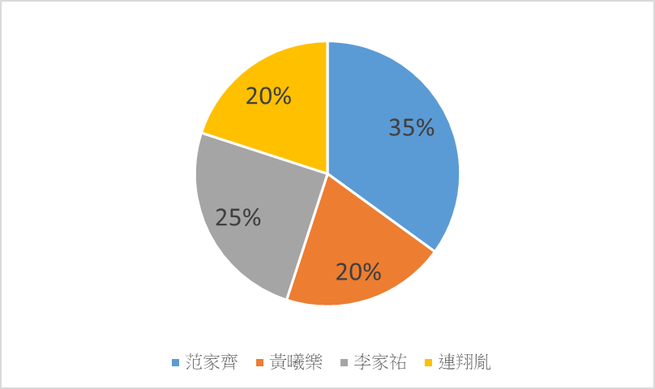
工作分配比例

Slide 3
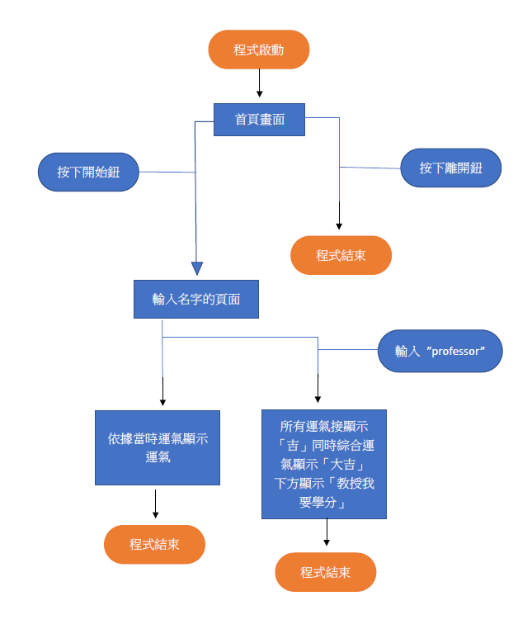
程式流程圖

Slide 4
內容大綱
01
02
03
開始和輸入畫面
運勢顯示畫面
運勢後端程式
負責人
范家齊
負責人
李佳祐
負責人
連翔胤 (桃花、事業、財運)
黃曦樂 (家庭、友誼、健康)

Slide 5
使用函式
Gotoxy
GetStdHandle
Randomize
RandomRange
ReadChar
ReadString
SetConsoleCursorInfo
setConsoleScreenBufferSize
getMseconds
SetConsoleTextAttribute
SetConsoleTitle
SetConsoleWindowInfo
SetTextColor
WriteConsoleOutputAttribute
WriteConsoleOutputCharacter
WriteString

